Slide 1
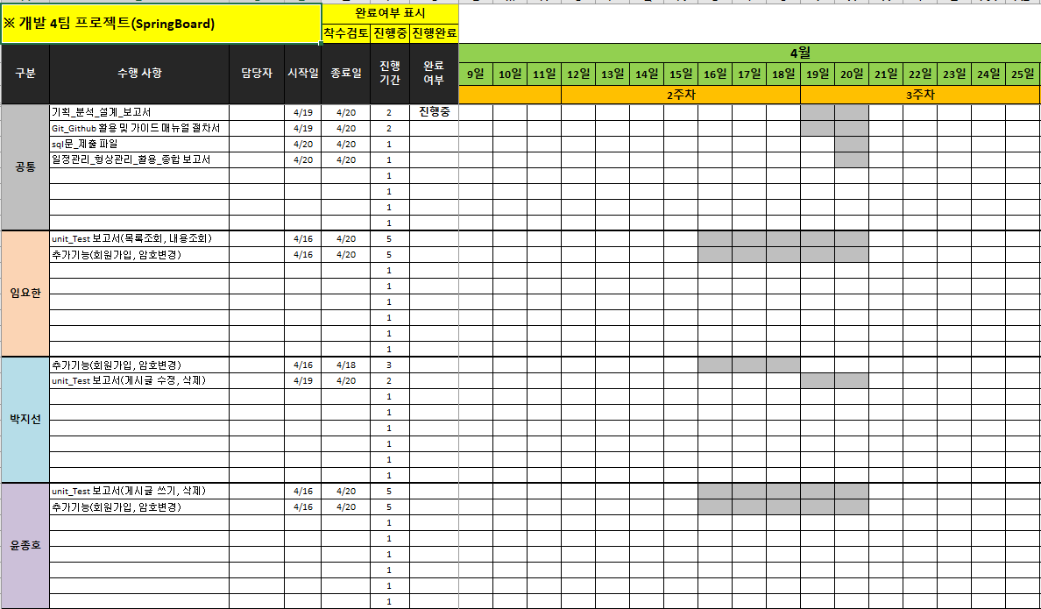
개발 일정(Development Schedule)
Gantt Chart : 4월 2일 ~ 4월 9일 (1주)
Here : Contents Image Insert

Slide 2
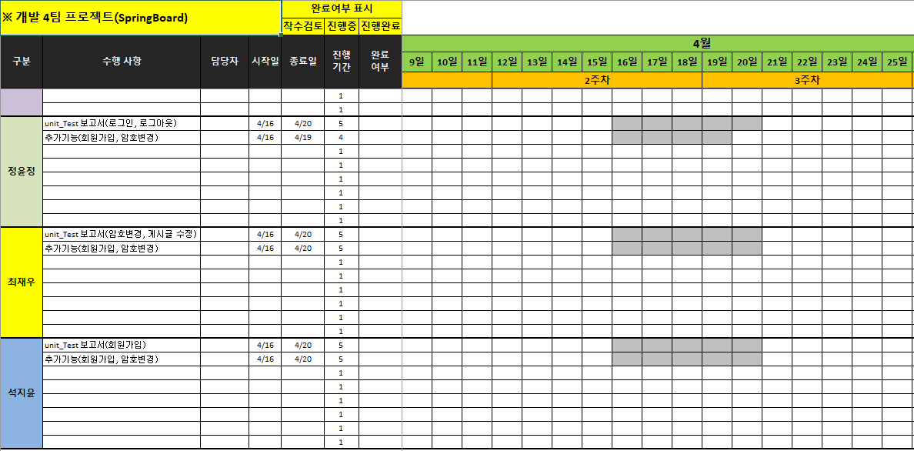
개발 일정(Development Schedule)
Gantt Chart : 4월 2일 ~ 4월 9일 (1주)
Here : Contents Image Insert

Slide 3
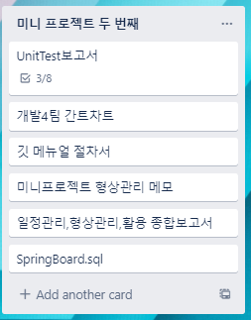
개발 일정(Development Schedule)
Trello : 형상관리 : 4월 2일 ~ 4월 9일 (1주)
Here : Contents Image Insert

Slide 4
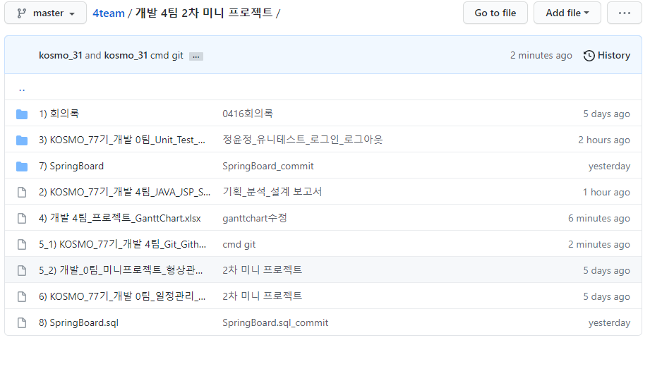
개발 일정(Development Schedule)
GitHub : 형상관리 : 4월 2일 ~ 4월 9일 (1주)
Here : Contents Image Insert

Slide 5
개발 일정(Development Schedule)
Trello : 형상관리 : 4월 2일 ~ 4월 9일 (1주)
Here : Contents Image Insert

Slide 6
개발 일정(Development Schedule)
GitHub : 형상관리 : 4월 2일 ~ 4월 9일 (1주)
Here : Contents Image Insert

Slide 7
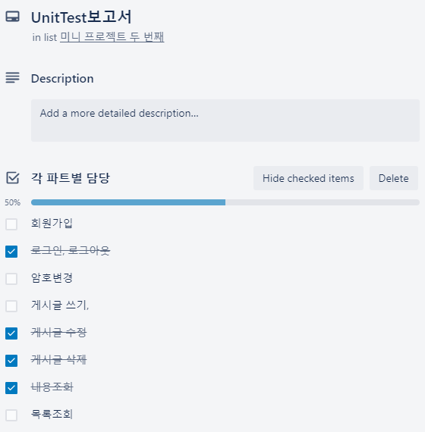
개발 일정(Development Schedule)
Trello : 형상관리 : 4월 2일 ~ 4월 9일 (1주)
Here : Contents Image Insert

Slide 8
개발 일정(Development Schedule)
GitHub : 형상관리 : 4월 2일 ~ 4월 9일 (1주)

Slide 9

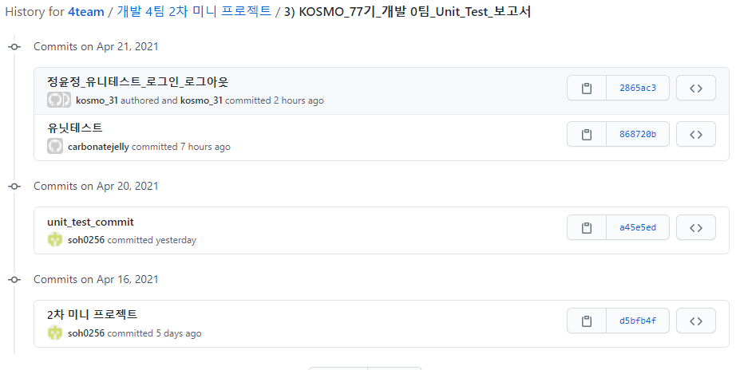
개발 일정(Development Schedule)
GitHub : 형상관리 : 4월 2일 ~ 4월 9일 (1주)

Slide 10

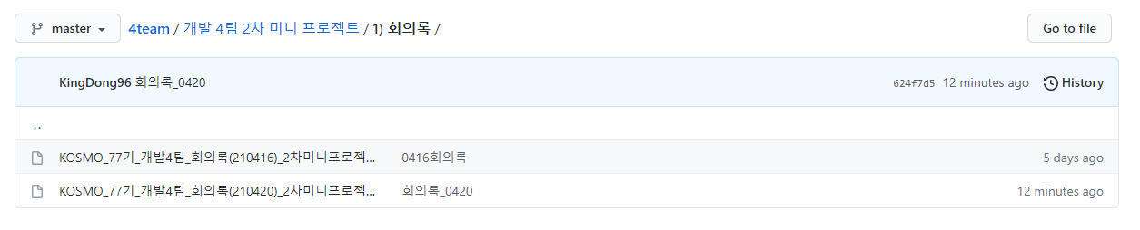
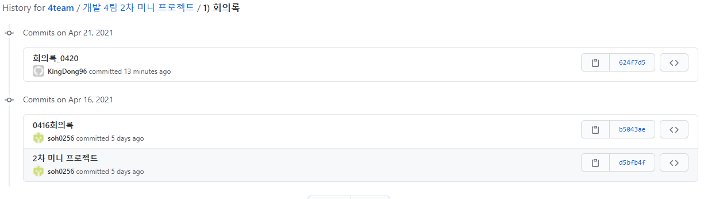
개발 일정(Development Schedule)
GitHub : 형상관리 : 4월 2일 ~ 4월 9일 (1주)

Slide 11

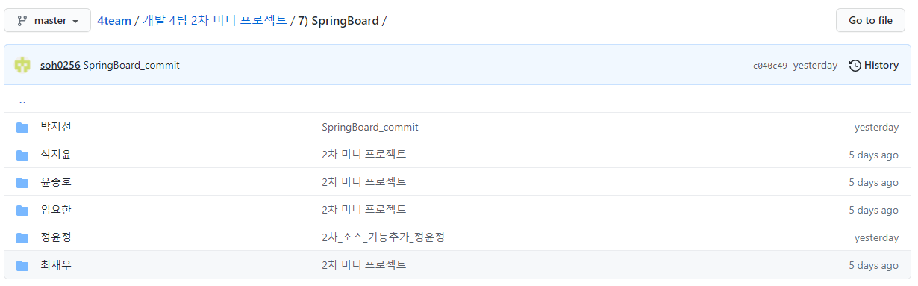
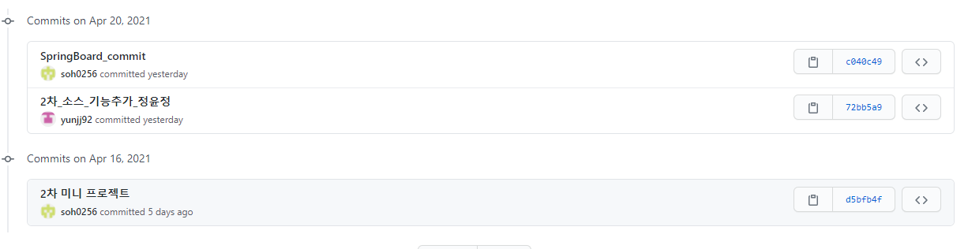
개발 일정(Development Schedule)
GitHub : 형상관리 : 4월 2일 ~ 4월 9일 (1주)

Slide 12

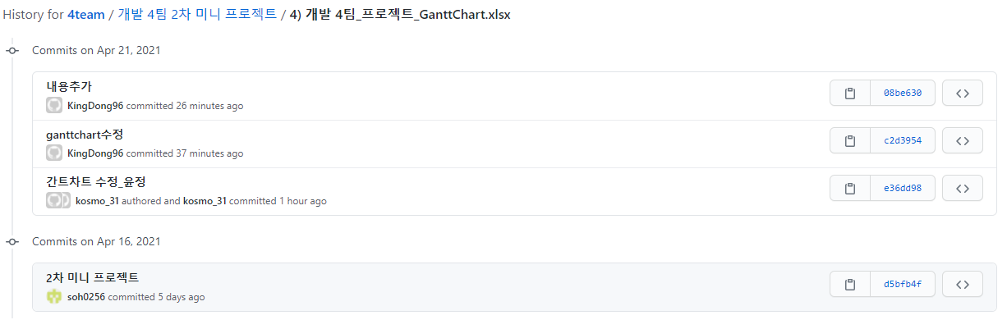
개발 일정(Development Schedule)
GitHub : 형상관리 : 4월 2일 ~ 4월 9일 (1주)

Slide 13
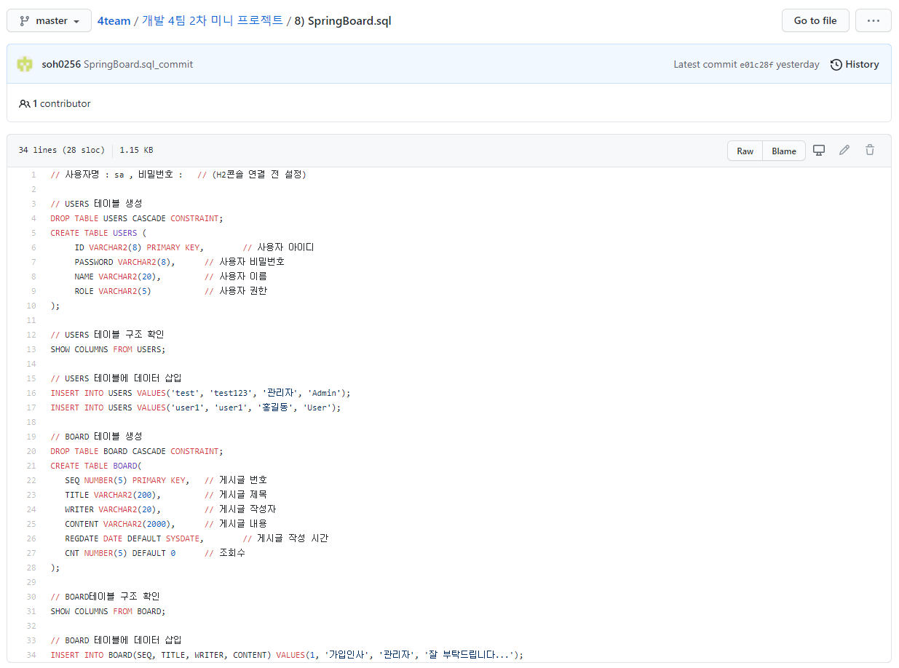
개발 일정(Development Schedule)
GitHub : 형상관리 : 4월 2일 ~ 4월 9일 (1주)

Slide 14
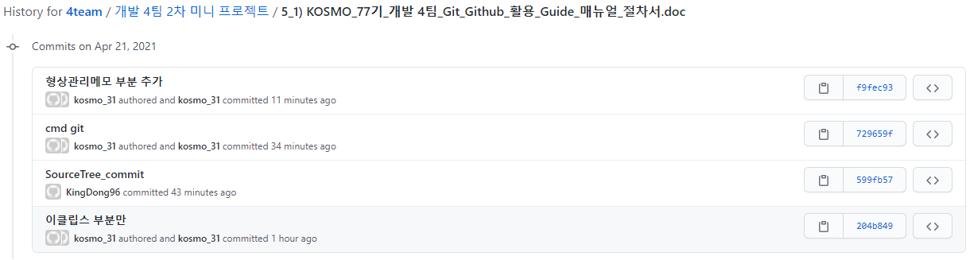
개발 일정(Development Schedule)
GitHub : 형상관리 : 4월 2일 ~ 4월 9일 (1주)

